Slide 1
CHÀO MỪNG CÁC EM ĐẾN VỚI TIẾT
TIẾNG VIỆT LỚP 1

Slide 2


Non
Ong
Đố
Bạn

Slide 3
Bài 2 cô dạy âm gì ?
A. nét o
B. dấu ~
C. B - b`

Slide 4
Trong bài 2, nội dung bài đọc nói đến ai?
A. Bà
B. Bố
C. Mẹ

Slide 5
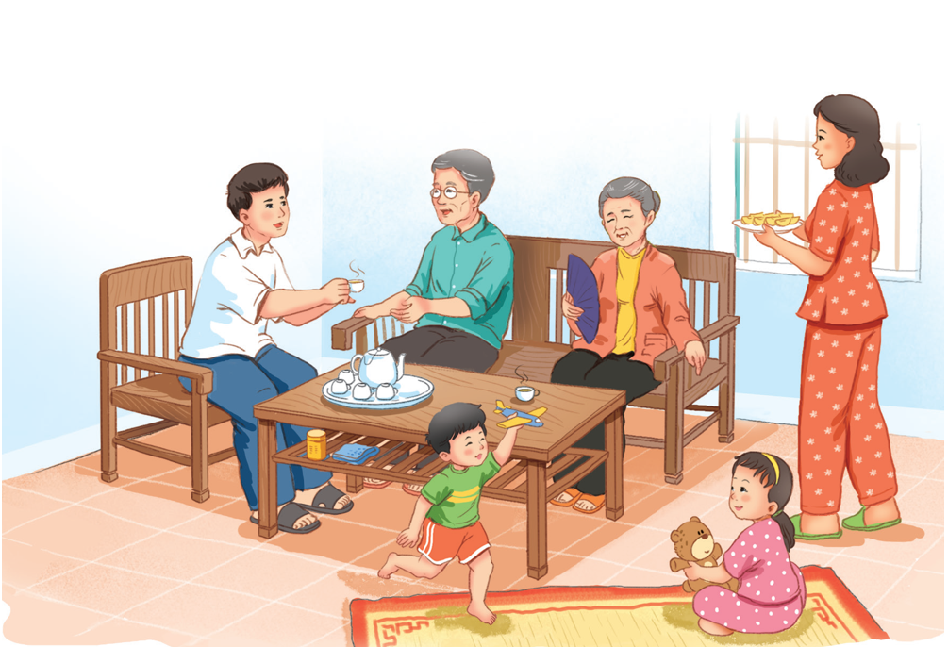
Chủ đề nói của bài 2 là gì?
A. Chào hỏi
B. Gia đình
C. Vui chơi

Slide 6
b
b | a
b | a
ba
bà
ba
bà
ba ba

Slide 7
Bài 3: C c /

Slide 8
Tiết 1

Slide 9

1
Nhận biết
Nam và bô câu ca.

Slide 10
C c

Slide 11
2
Đọc
c
c | a
c | a
ca
ca

Slide 12

ca

Slide 13

cà

Slide 14

cá

Slide 15

2
Đọc
ca
cà
cá

Slide 16
2
Đọc
c
c | a
c | a
ca
ca
ca
cà
cá

Slide 17
Viết bảng

Slide 18

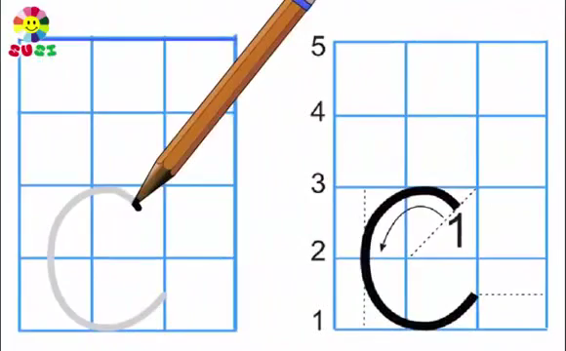

Slide 19
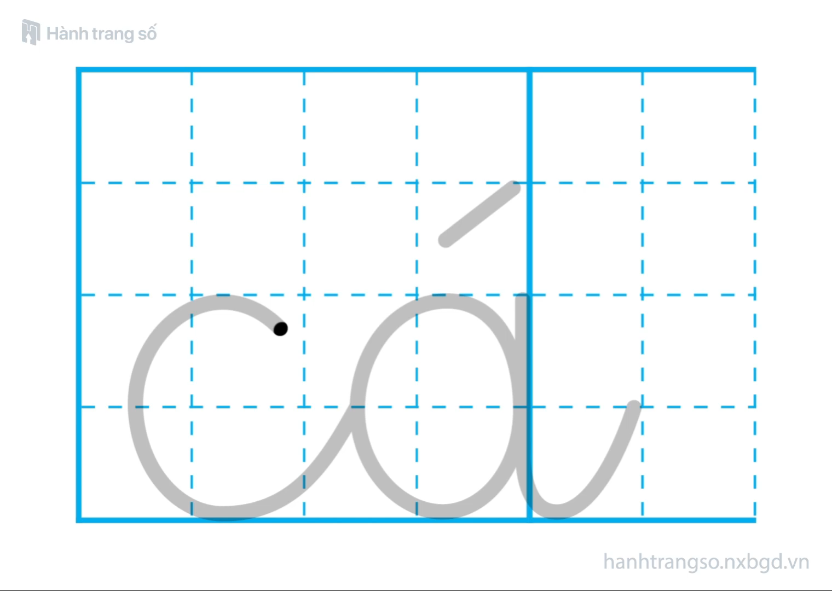

Slide 20


Slide 21
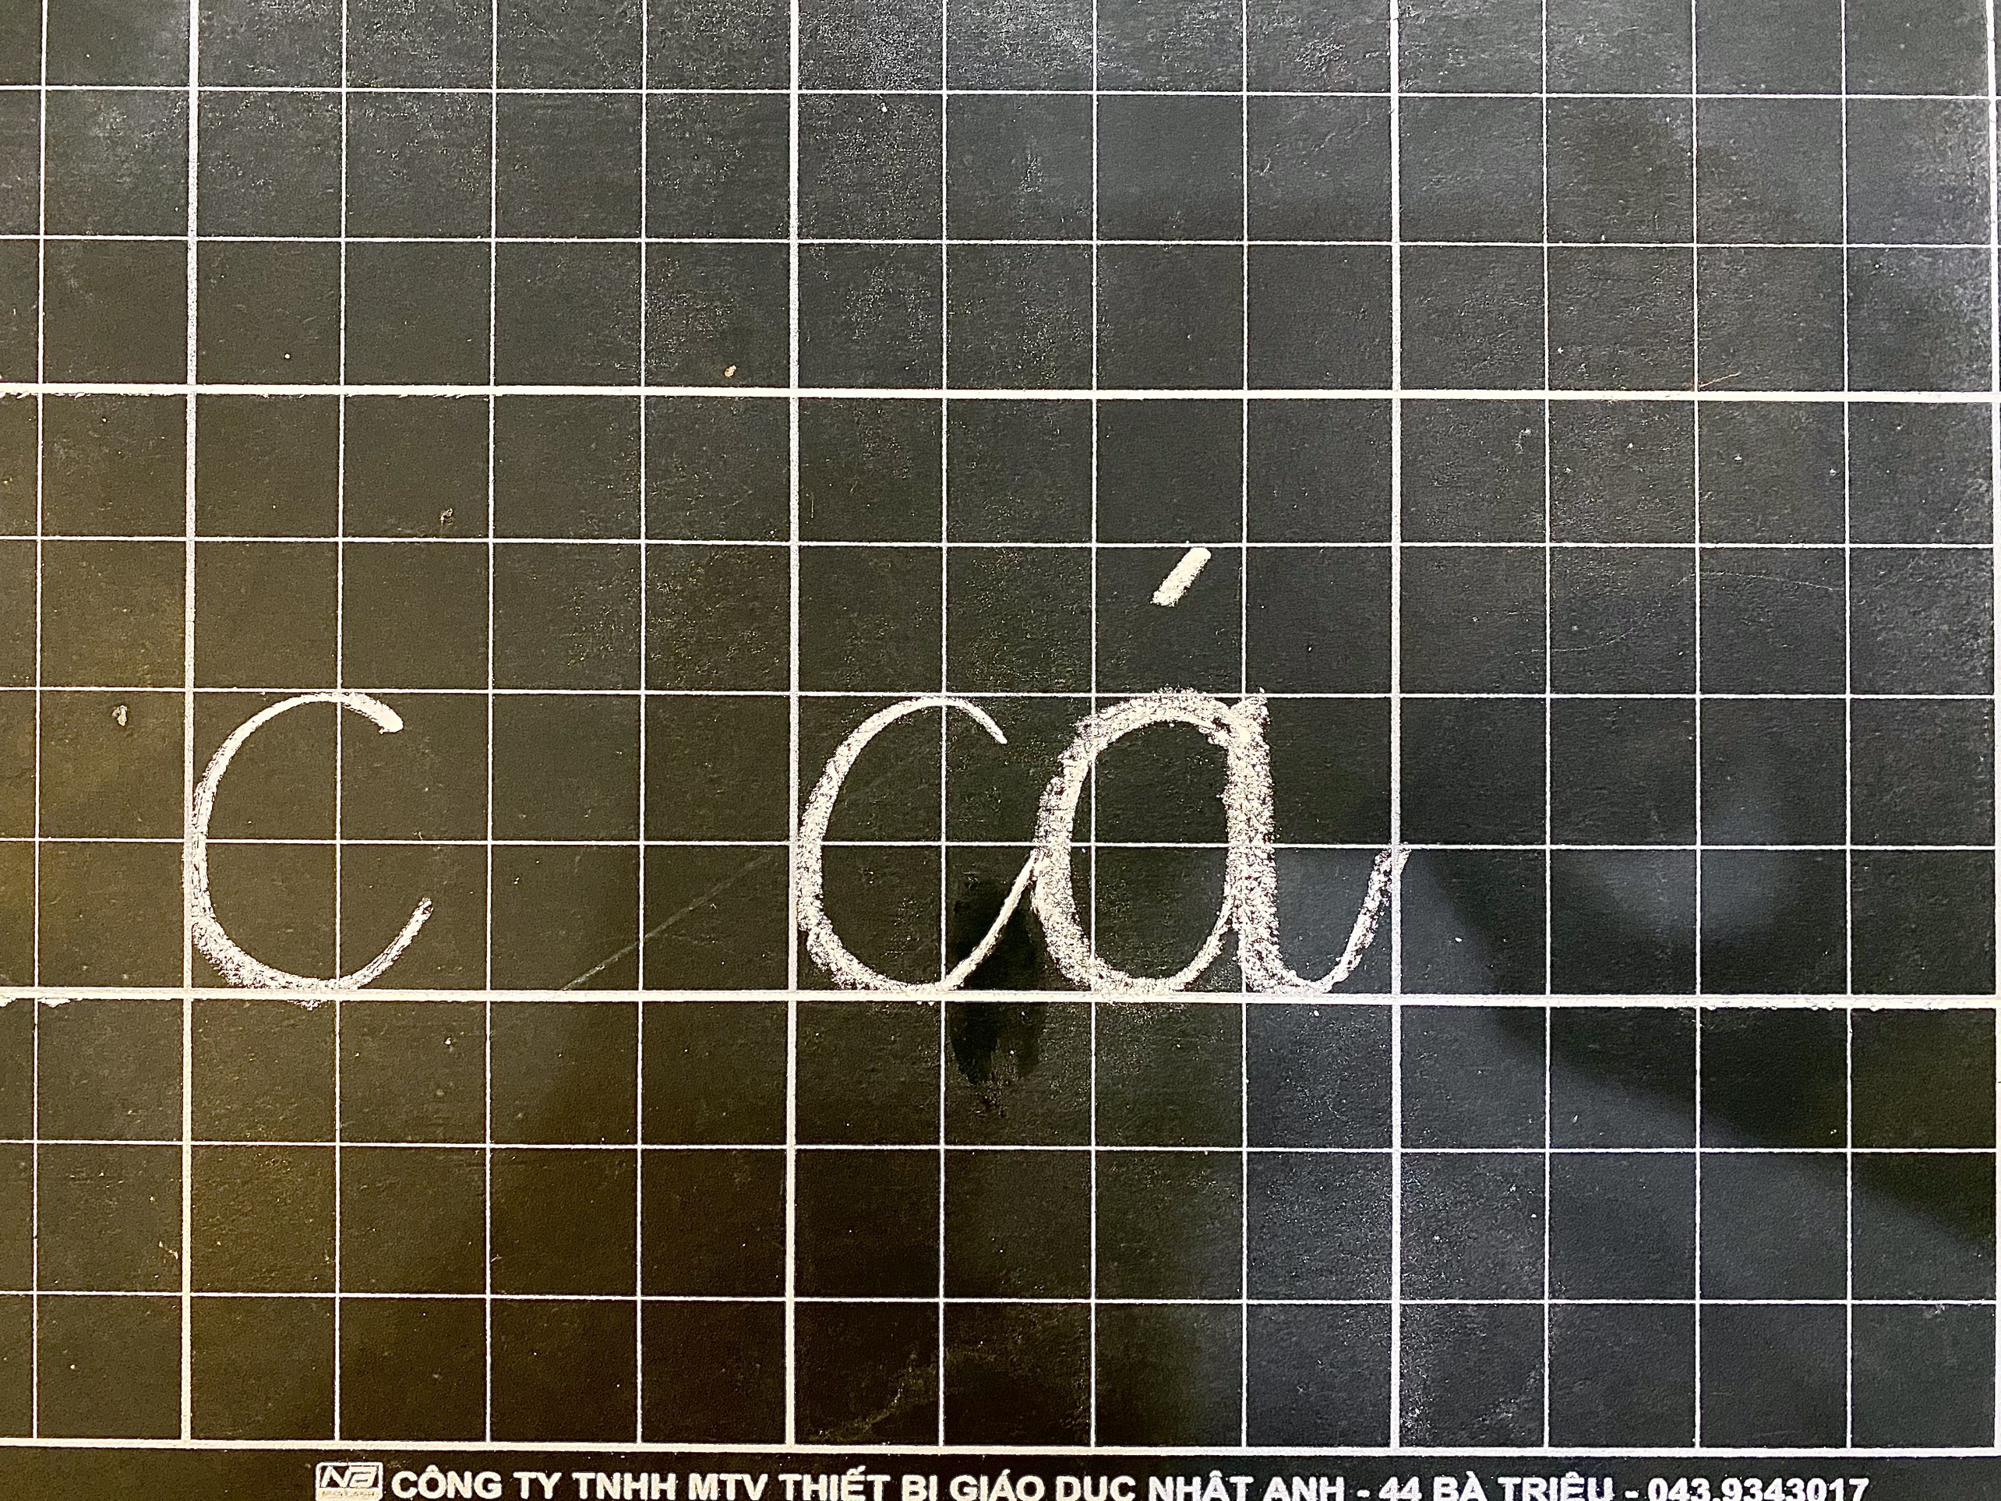

Slide 22
Tiết 2

Slide 23
3
Tập viết

Slide 24

Bài 3 trang 7

Slide 25
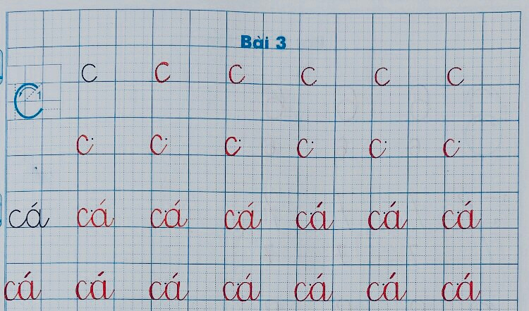

Slide 26
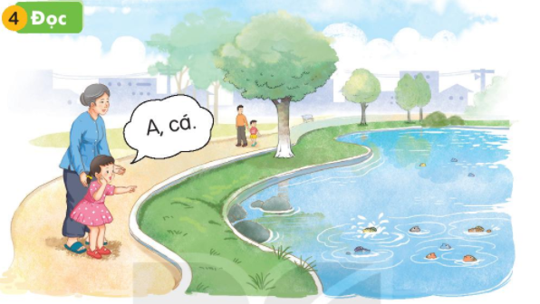
4
Đọc

Slide 27
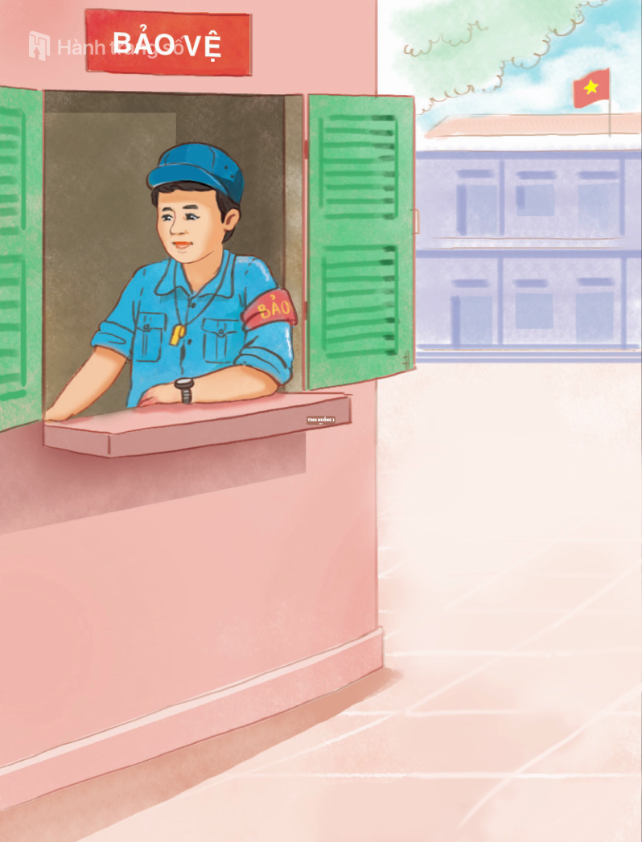
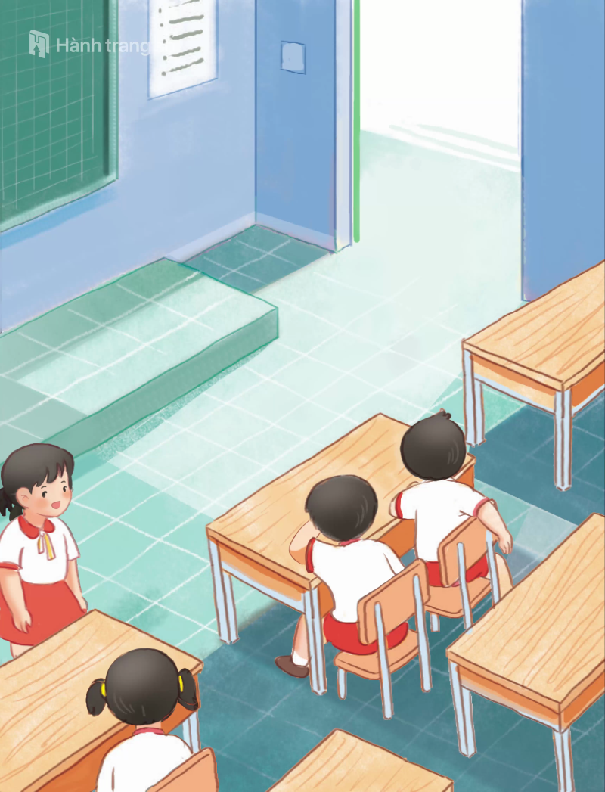
5
Nói
Chào hỏi

Slide 28
Dặn dò: - Luyện đọc lại bài 3 - Chuẩn bị bài 4: E e Ê ê

